Slide 1
МИНИСТЕРСТВО НАУКИ И ВЫСШЕГО ОБРАЗОВАНИЯ РЕСПУБЛИКИ КАЗАХСТАН СЕВЕРО-КАЗАХСТАНСКИЙ УНИВЕРСИТЕТ ИМ. М. КОЗЫБАЕВА ФАКУЛЬТЕТ ИНЖЕНЕРИИ И ЦИФРОВЫХ ТЕХНОЛОГИЙ КАФЕДРА "ИНФОРМАЦИОННО-КОММУНИКАЦИОННЫЕ ТЕХНОЛОГИИ"
ТВОРЧЕСКИЙ ЭКЗАМЕН
ПО ДИСЦИПЛИНЕ «ПРОТОКОЛЫ И ИНТЕРФЕЙСЫ КОМПЬЮТЕРНЫХ СИСТЕМ»
Выполнил: студент
группы ИС-22
Қайырбек А.М.
Петропавловск, 2024

Slide 2
АКТУАЛЬНОСТЬ ПРОЕКТА
11 февраля 2011 года Нурсултан Назарбаев подчеркнул, что изучение казахского, русского и английского языков необходимо для сохранения культурного наследия Казахстана, обеспечения международного общения и активного участия в экономическом развитии страны.
На сегодняшний день существует широкий выбор онлайн-курсов и ресурсов для изучения иностранных языков. Но многие из них требуют платы, что делает их недоступными для многих школьников из-за финансовых ограничений, и ставит под вопрос доступность образования.
Предлагается создать бесплатный онлайн-ресурс для изучения казахского, русского и английского языков. Сайт будет содержать уроки, упражнения, тесты и словари на всех трех языках, обеспечивая доступность обучения без финансовых ограничений.

Slide 3
ЦЕЛЬ И ЗАДАЧИ ПРОЕКТА
Цель проекта: Разработать бесплатный онлайн-ресурс для изучения казахского, русского и английского языков, предоставляющий доступ к урокам, упражнениям, тестам и словарям на всех трех языках, с целью повышения доступности образования и обеспечения широкой аудитории возможностью изучения языков без финансовых ограничений.
Задачи проекта:
Провести сравнительный анализ аналогичных проектов.
Разработать схему проекта.
Создание онлайн-платформы, где будут доступны учебные материалы по изучаемым языкам.
Создание мобильного приложения для удобного доступа к материалам и обучению в любое время и в любом месте.
Создание интерактивных упражнений и игр для более увлекательного и эффективного усвоения материала.
Внедрение возможности оценки и обратной связи со стороны пользователей для постоянного улучшения качества контента и сервисов.

Slide 4
ПРАКТИЧЕСКАЯ ЗНАЧИМОСТЬ ПРОЕКТА
Доступность образования: Создание бесплатного онлайн-ресурса для изучения трех языков расширяет доступ к образованию для широкой аудитории, включая тех, кто сталкивается с финансовыми ограничениями.
Развитие мульти-язычности: Предоставление возможности изучения казахского, русского и английского языков на одной платформе способствует развитию мульти-язычности у пользователей и обогащает их культурный опыт.
Повышение образовательного уровня: Интерактивные уроки, тесты и игры способствуют более эффективному усвоению материала, что помогает улучшить образовательный уровень и повысить уровень владения языками.
Удобство использования: Создание мобильного приложения позволит пользователям изучать языки в любое удобное время и место, что делает процесс обучения более гибким и доступным.
Обратная связь и улучшение качества: Внедрение возможности оценки и обратной связи от пользователей поможет постоянно улучшать качество контента и сервисов платформы, делая ее более эффективной и удобной для пользователей.

Slide 5
СРАВНИТЕЛЬНЫЙ АНАЛИЗ АНАЛОГИЧНЫХ ПРОЕКТОВ
Характеристики | Сайт
 | 1-й | 2-й | 3-й | 4-й | 5-й
Визуальный анализ
Адрес (скриншот главной страницы в приложении) | https://tilqural.kz | https://www.usalearns.org | https://hirogaru-nihongo.jp | https://reallanguage.club/russkij-yazyk/#0 | https://francaisfacile.rfi.fr/en/
Название | tilqural.kz | USA Learns | Hirogaru | reallanguage.club | Francaisfacile
Целевая аудитория | 12+
Сервисы (функционал) | форма обратной связи, интерактивный помощник, форум, рассылки, ссылки-баннеры, переходы на другие сервисы или сайты, регистрация | форма обратной связи, интерактивный помощник, форум, рассылки, ссылки-баннеры, переходы на другие сервисы или сайты, регистрация | форма обратной связи, интерактивный помощник, форум, рассылки, ссылки-баннеры, переходы на другие сервисы или сайты, регистрация | форма обратной связи, интерактивный помощник, форум, рассылки, ссылки-баннеры, переходы на другие сервисы или сайты, регистрация | форма обратной связи, интерактивный помощник, форум, рассылки, ссылки-баннеры, переходы на другие сервисы или сайты, регистрация
Навигация | Горизонтальная меню для перехода, доступность для перехода на разделы, кнопка Войти. | Горизонтальная меню для перехода, доступность для перехода на разделы. | Горизонтальная меню для перехода, доступность для перехода на разделы. | Горизонтальная меню для перехода, доступность для перехода на разделы. | Горизонтальная меню для перехода, доступность для перехода на разделы.

Slide 6
Технологический анализ
Кросс-браузерность | Chrome – хорошо отображается, Edge – хорошо отображается, Opera – хорошо отображается | Chrome – хорошо отображается, Edge – хорошо отображается, Opera – хорошо отображается | Chrome – хорошо отображается, Edge – хорошо отображается, Opera – хорошо отображается | Chrome – хорошо отображается, Edge – хорошо отображается, Opera – хорошо отображается | Chrome – хорошо отображается, Edge – хорошо отображается, Opera – хорошо отображается
Адаптивность | Адаптивен для ПК и мобильных устройств. | Адаптивен для ПК и мобильных устройств. | Адаптивен для ПК и мобильных устройств. | Адаптивен для ПК и мобильных устройств. | Адаптивен для ПК и мобильных устройств.
Производительность (YSlow) | 72% | 69% | 72% | 59% | 59%
Скорость загрузки | 17,5 с | 18,6 с | 3,8 с | 29 с | 6,2 с
Ключевые слова | казахский язык, русско казахский разговорник, слова на казахском, привет по казахски, казахский язык с нуля самоучитель | - | - | - | francais, delf, французский язык слушать, учим французский, listening a2

Slide 7
Использованные сервисы:
https://gtmetrix.com/reports/itest.kz/TP59p16L/ – для определения производительности и скорости загрузки.
https://spywords.ru/ – для нахождения ключевых слов.
https://www.browserling.com/ – для определения кросс – браузерности.
http://iloveadaptive.com/ru/url/https%3A%2F%2Fitest.kz%2Fru – для определения адаптивности сайта на различных устройствах.

Slide 8
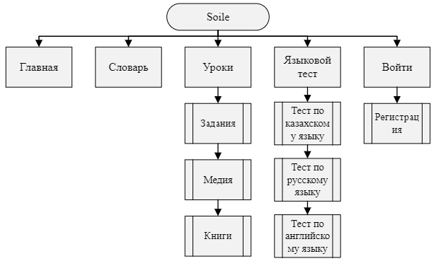
СТРУКТУРНАЯ СХЕМА ПРОЕКТА

Slide 9
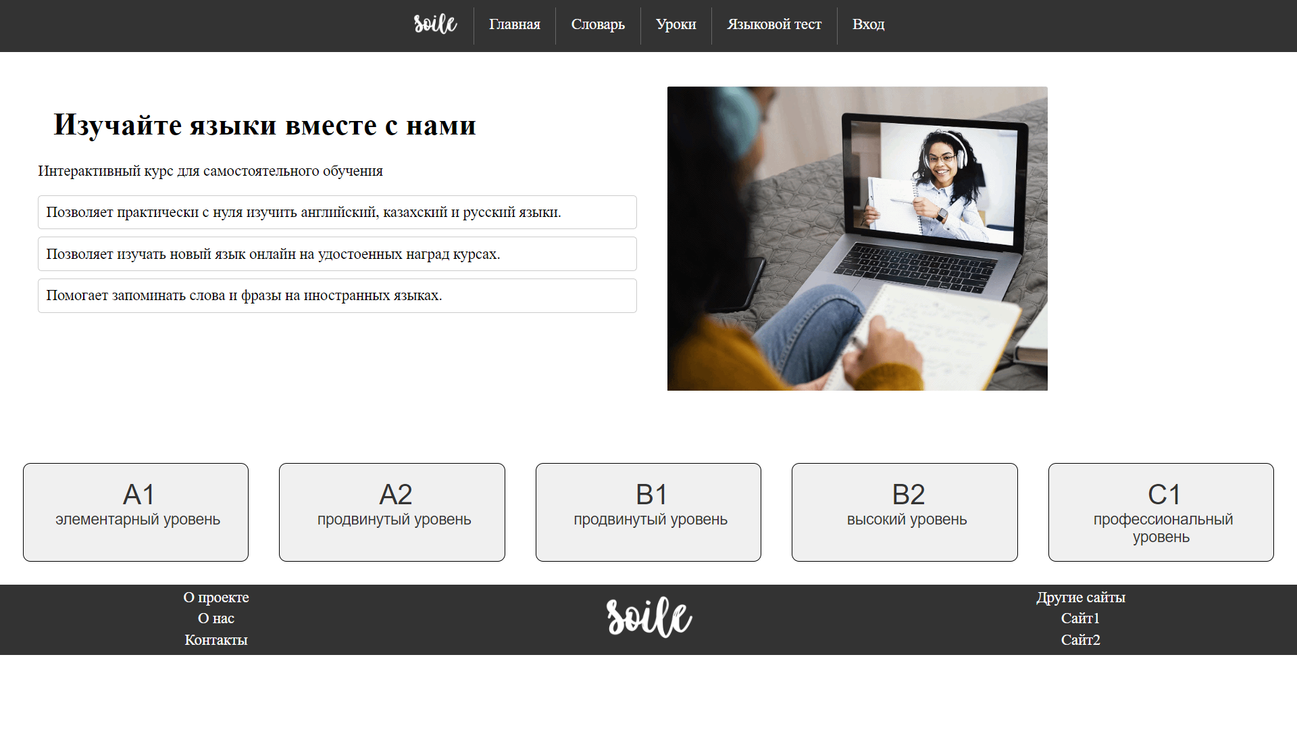
СКРИНЫ ОСНОВЫХ ИНТЕРФЕЙСОВ

Slide 10
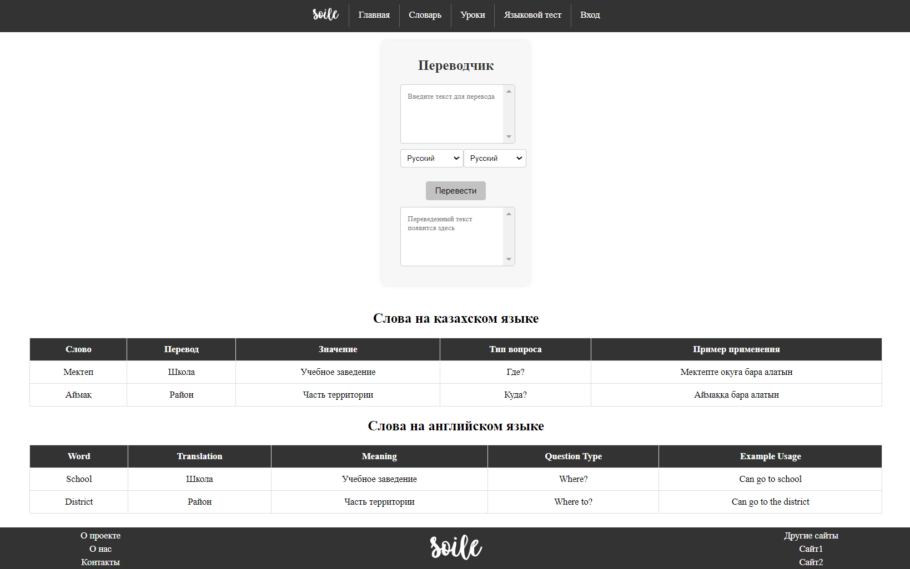

Slide 11
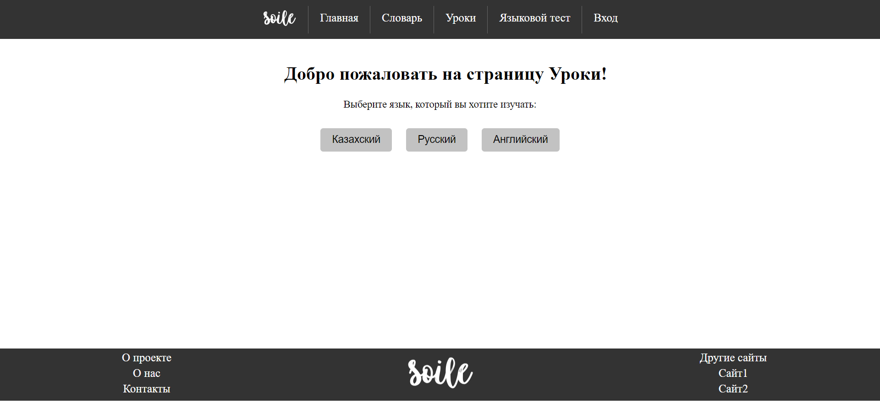
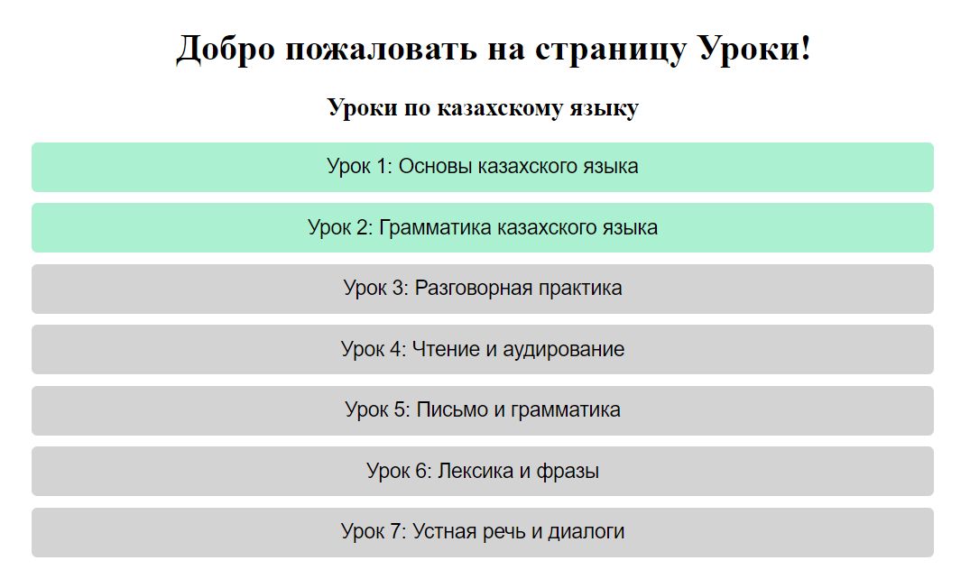
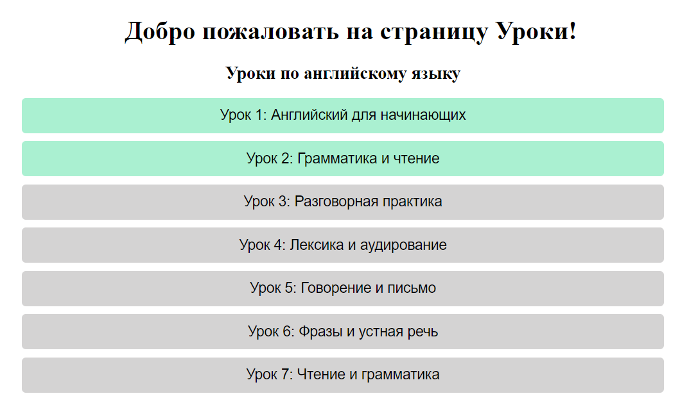
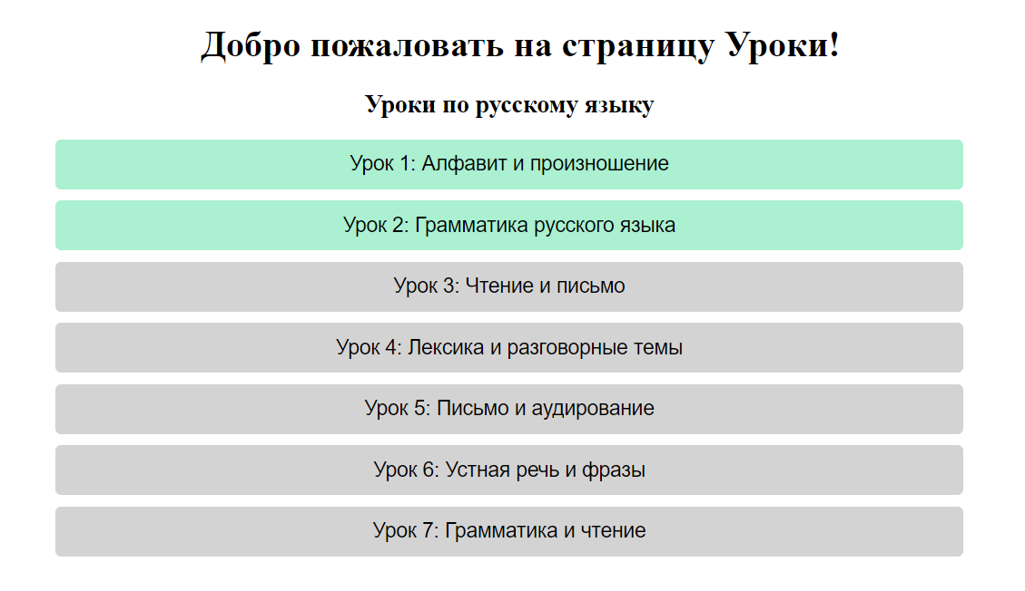

Slide 12
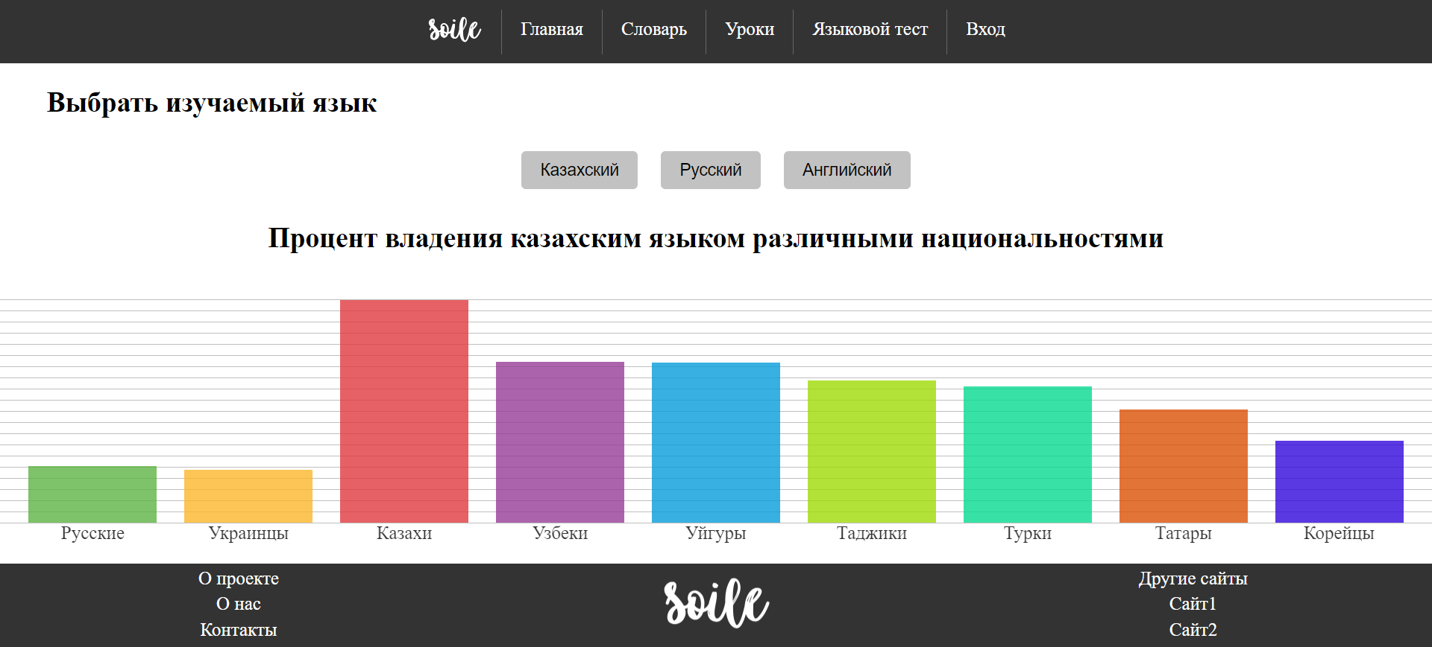

Slide 13
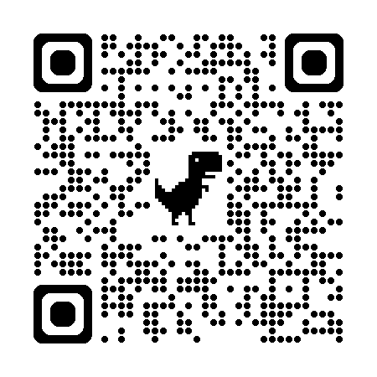
QR-КОД НА ПУБЛИКАЦИЮ ПРОЕКТА

